Slide 1
โครงการพัฒนาระบบสารสนเทศเพื่อการบริหารจัดการน้ำสูญเสีย (WLMA Pro)

Slide 2
โครงการพัฒนาระบบสารสนเทศเพื่อการบริหารจัดการน้ำสูญเสีย (WLMA Pro)
หน่วยงานที่รับผิดชอบ
การประปานครหลวง
วงเงินค่าใช้จ่าย
51,673,296.00 บาท (รวมภาษีมูลค่าเพิ่ม)
ระบบงานปัจจุบัน
ระบบสารสนเทศเพื่อการบริหารจัดการน้ำสูญเสีย (WLMA 2.0)

Slide 3
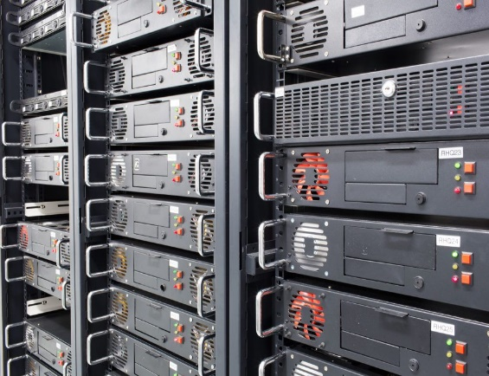
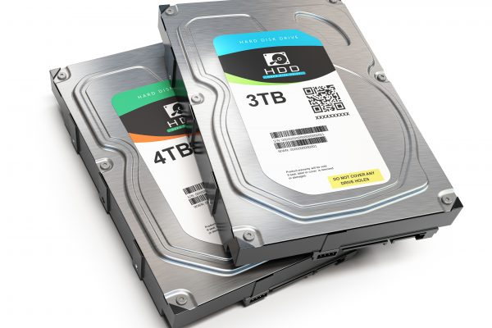
หลักการและเหตุผล
ปัญหา
อุปกรณ์เครื่องแม่ข่าย
และระบบฐานข้อมูลเดิมมีอายุการใช้งานเกินกว่า 5 ปี
เนื้อที่จัดเก็บข้อมูลไม่เพียงพอ
FULL
OBSOLETE
X
การพัฒนาหรือปรับปรุงระบบ
ทำได้ยาก
ความปลอดภัยในการใช้งานระบบ
OLD Version

Slide 4
หลักการและเหตุผล
ความจำเป็น หากไม่สามารถดำเนินโครงการนี้ได้ กปน. จะมีความเสี่ยงที่ระบบจะไม่สามารถใช้งานได้อย่างต่อเนื่อง รวมไปถึงพื้นที่สำหรับจัดเก็บข้อมูลเพื่อใช้ในกระบวนการงานซ่อมท่อ มีจำนวนไม่เพียงพอ อีกทั้งยังขาดโอกาสที่จะนำเทคโนโลยีใหม่มาใช้งานเพื่อเพิ่มความประสิทธิภาพให้กับระบบ
Server Down
Drive Full
New Technology
For Maintenance
Problem Check

Slide 5
หลักการและเหตุผล
ผลกระทบ ทำให้ กปน. ไม่สามารถดำเนินการตามยุทธศาสตร์ด้านการลดน้ำสูญเสียขององค์กรได้ตามเป้าหมายที่กำหนดไว้
ปัจจุบัน
อัตราน้ำสูญเสีย (%)
33.09
28.4 %
26.2 %
24.0 %
แผนวิสาหกิจการประปานครหลวง ฉบับที่ 5 (2563-2565)
อัตราน้ำสูญเสีย 19 %
ปี 2564
ปี 2565
ปี 2566
เป้าหมายอัตราน้ำสูญเสีย
แผนงานการเพิ่มประสิทธิภาพการบริหารจัดการน้ำสูญเสีย ปีงบฯ 2564 – 2566

Slide 6
วัตถุประสงค์
1
เพื่อพัฒนาระบบสารสนเทศการบริหารจัดการน้ำสูญเสีย (WLMA Pro) ในรูปแบบ Web Application และ Mobile Application
2
เพื่อจัดหาอุปกรณ์ระบบเครื่องแม่ข่าย ติดตั้งระบบฐานข้อมูลพร้อมทั้งโอนย้ายข้อมูล
3
เพื่อบูรณาการข้อมูลจากระบบสารสนเทศต่าง ๆ ให้มีการเชื่อมโยงข้อมูลซึ่งกันและกันรวมถึงจัดทำศูนย์คอมพิวเตอร์สำรองด้วย
4
เพื่อนำเทคโนโลยีการวิเคราะห์ข้อมูล (Data Analytics) มาช่วยเพิ่มประสิทธิภาพของระบบ

Slide 7
ขอบเขตการดำเนินโครงการ
จัดหาและติดตั้งระบบคอมพิวเตอร์
ติดตั้งเครื่องคอมพิวเตอร์แม่ข่ายและอุปกรณ์รวมทั้งซอฟต์แวร์ลิขสิทธิ์
พัฒนาระบบงานคอมพิวเตอร์
พัฒนาระบบสารสนเทศเพื่อการบริหารจัดการน้ำสูญเสีย (Web Application และ Mobile Application)
WLMA PRO
เชื่อมโยงข้อมูล
เชื่อมโยงข้อมูลกับระบบงานอื่น ๆ เช่น CRM CIS GIS SCADA SAP
โอนย้ายข้อมูล
ย้ายข้อมูลจากระบบจากระบบงานเดิม WLMA 2.0

Slide 8
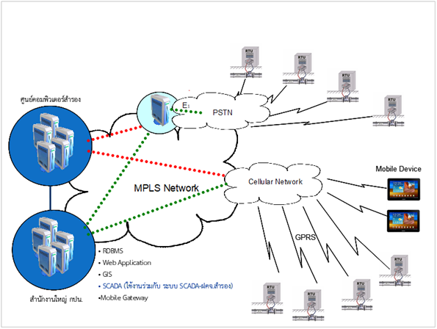
ระบบปัจจุบัน WLMA 2.0
ระบบสารสนเทศเพื่อการบริหารจัดการ น้ำสูญเสีย WLMA 2.0 ได้จัดทำโครงการตั้งแต่ ปี พ.ศ.2556 และเริ่มใช้งานอย่างเต็มรูปแบบเมื่อ เดือน พ.ค. 2558 วงเงิน 54 ล้านบาท
KR
PM
Knowledge Repository
Pressure Management
MR
FSM
Management
Report
WLMA 2.0
Field Services
And Support
Management
ELL
WB
Economic Level
of Leakage
Water Balance
IIM
NFA
Infrastructure
Information
Management
Night Flow Analysis

Slide 9
ระบบระบบที่ขออนุมัติ WLMA Pro
พัฒนาระบบใหม่โดยใช้ภาษา และ Framework ที่ทันสมัย
การใช้เทคโนโลยี HA (High Availability)
การออกแบบสถาปัตยกรรมระบบแบบ Microservices
การวิเคราะห์ข้อมูล Data Analytics
HA
DC Site
DR Site

Slide 10
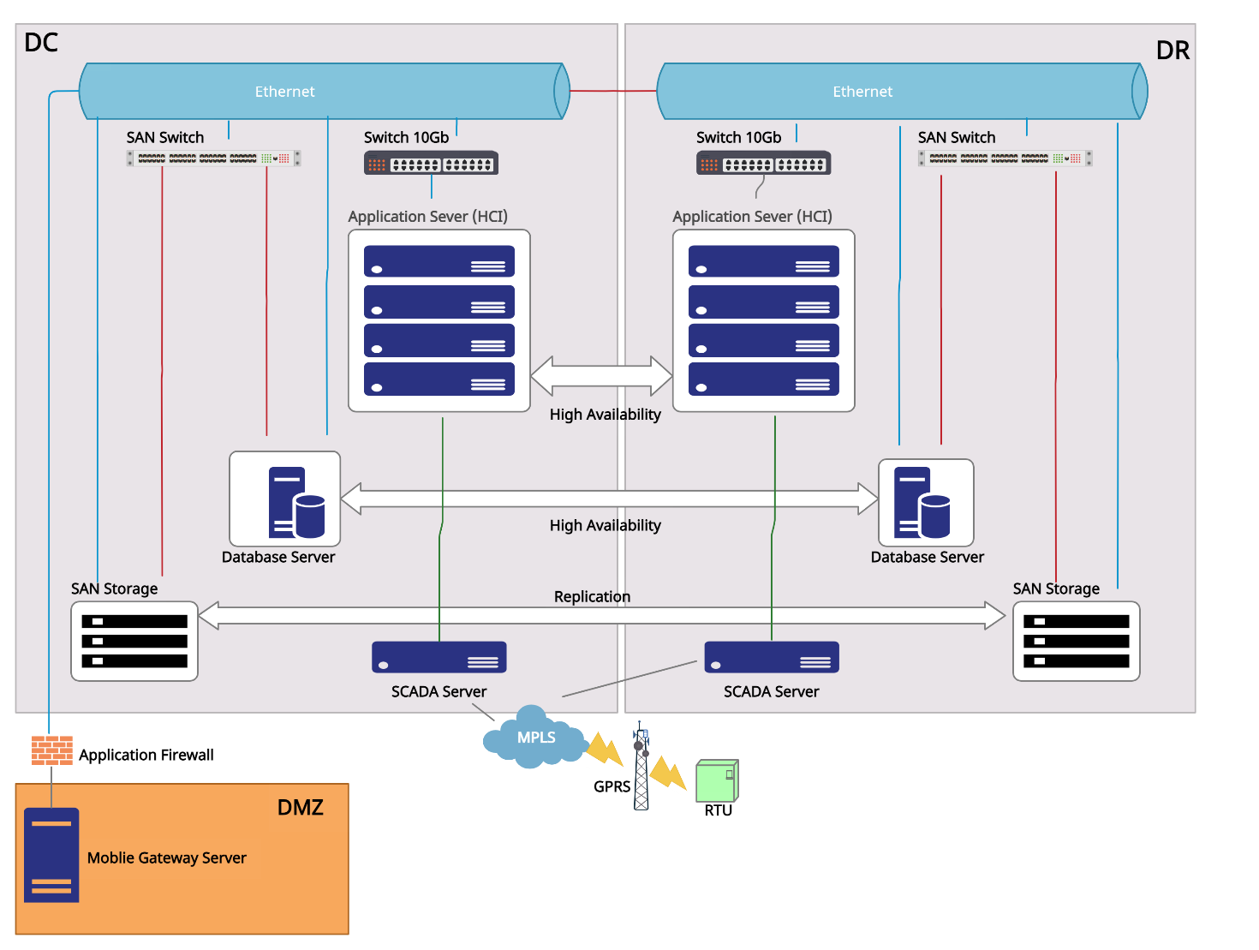
จัดหาและติดตั้งระบบคอมพิวเตอร์
เครื่องคอมพิวเตอร์แม่ข่าย DB 2 เครื่อง
เครื่องคอมพิวเตอร์แม่ข่ายระบบ Hypervisor 2 ชุด
เครื่องคอมพิวเตอร์แม่ข่าย SCADA 2 เครื่อง
เครื่องคอมพิวเตอร์แม่ข่าย DMZ 1 เครื่อง
SAN storage 2 เครื่อง
ระบบบริหารการจัดการสำหรับระบบงาน Virtualization 2 ระบบ
ซอฟต์แวร์ระบบจัดการฐานข้อมูล 2 ชุด

Slide 11
พัฒนาระบบงานคอมพิวเตอร์
ระบบประมวลผลและวิเคราะห์ข้อมูล (Analytics)
ระบบการวางแผน และติดตามผล (Planning)
ระบบงานภาคสนาม (Field Management, FM)
ระบบ Dashboard และรายงาน
การเชื่อมโยงข้อมูล (Services)
ระบบบริหารงาน DMA (DMA Management)
ระบบสำหรับผู้ดูแลระบบ (Administrator)
ระบบติดตามและเฝ้าระวัง (Monitoring)
Dashboard & Report
Planning
Services
Field Management
Analytics
DMA Management
Administrator
Monitoring

Slide 12
การเชื่อมโยงข้อมูล
ระบบบัญชีและการเงิน
ระบบข้อมูลผู้ใช้น้ำ
CIS
SAP
CRM
ระบบบริหารลูกค้าสัมพันธ์
WLMA Pro
GIS
PMS
SCADA
ระบบสารสนเทศภูมิศาสตร์
อุปกรณ์ภาคสนาม RTU
ระบบบริหารจัดการงานวางท่อ

Slide 13
โอนย้ายข้อมูล
โอนย้ายข้อมูลจากระบบสารสนเทศเพื่อการบริหารจัดการน้ำสูญเสีย WLMA 2.0 ย้อนหลังไม่น้อยกว่า 5 ปี
WLMA 2.0
WLMA Pro
IBM DB2
New DB
ภาพถ่ายงานซ่อมท่อ
SAN Storage

Slide 14
ประโยชน์ที่คาดว่าจะได้รับ
1
3
มีเครื่องมือใช้ดำเนินการงานลดน้ำสูญเสียให้มีประสิทธิภาพมากยิ่งขึ้นทั้งในด้านการใช้งานและการบริหารจัดการ
ระบบมีความปลอดภัยในการใช้งาน
4
สามารถนำข้อมูลที่ได้ไปวิเคราะห์ข้อมูลภาพรวมขององค์กร (Big Data) ที่เป็นประโยชน์
มีระบบบริหารจัดการน้ำสูญเสีย
ที่สามารถนำไปใช้ปฏิบัติงานได้
อย่างมีประสิทธิภาพทันสมัย ใช้งานง่าย
และข้อมูลถูกต้อง น่าเชื่อถือ เพื่อพัฒนาคุณภาพงานลดน้ำสูญเสียและตอบสนองความต้องการขององค์กรและผู้ใช้งาน
2

Slide 15
แนวทางการดำเนินงานโครงการ
งวดที่ 1
งวดที่ 2
งวดที่ 3
 | 1 | 2 | 3 | 4 | 5 | 6 | 7 | 8 | 9 | 10 | 11 | 12
วิเคราะห์และออกแบบระบบ
พัฒนาระบบ
ทดสอบการใช้งาน
ติดตั้งระบบงาน
ฝึกอบรม & Go Live

Slide 16
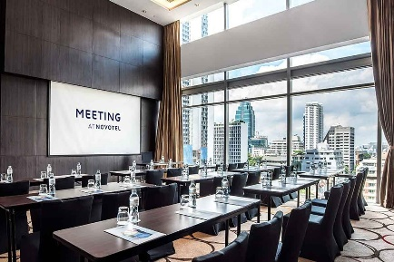
วงเงินค่าใช้จ่าย
เครื่องคอมพิวเตอร์แม่ข่ายและอุปกรณ์
ซอฟต์แวร์
OS
DB
VM
ค่าพัฒนาระบบ
ค่าใช้จ่ายอื่นๆ

Slide 17
วงเงินค่าใช้จ่าย
เครื่องคอมพิวเตอร์แม่ข่ายและอุปกรณ์ 19,785,370.00 บาท
ลำดับ | รายการ | จำนวน | มูลค่า
1 | เครื่องคอมพิวเตอร์แม่ข่าย DB | 2 | 3,980,400.00
2 | เครื่องคอมพิวเตอร์แม่ข่ายระบบ Hypervisor | 2 | 13,332,200.00
3 | เครื่องคอมพิวเตอร์แม่ข่าย SCADA | 2 | 642,000.00
4 | เครื่องคอมพิวเตอร์แม่ข่าย DMZ | 1 | 321,000.00
5 | อุปกรณ์จัดเก็บข้อมูล SAN Storage | 2 | 1,509,770.00

Slide 18
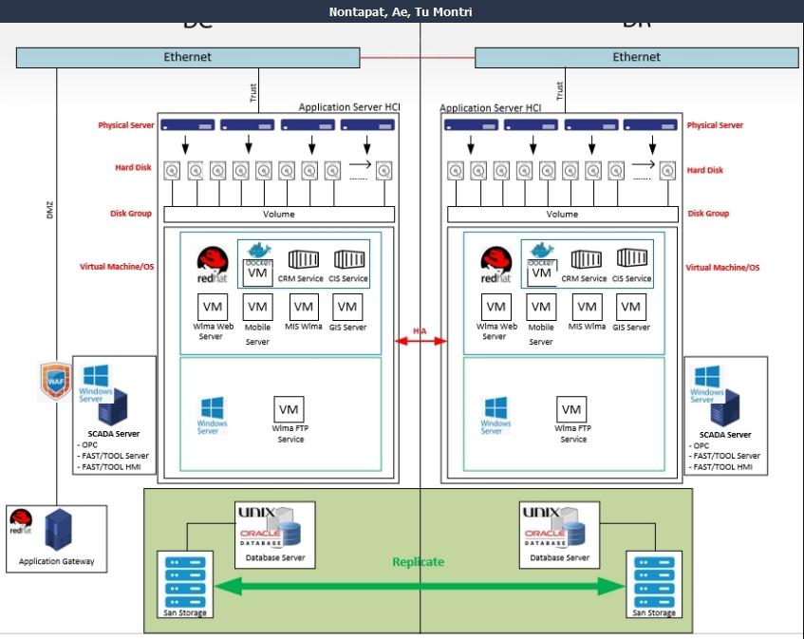
วงเงินค่าใช้จ่าย
ซอฟต์แวร์ 18,682,200.00 บาท
DC
DR
ลำดับ | รายการ | จำนวน | มูลค่า
1 | ระบบปฏิบัติการ Windows สำหรับคอมพิวเตอร์แม่ข่ายระบบ Hypervisor จำนวนไม่น้อยกว่า 320 cores | 1 | 4,365,600.00
2 | ระบบปฏิบัติการ RedHat Enterprise Linux สำหรับคอมพิวเตอร์แม่ข่ายระบบ Hypervisor | 5 | 374,500.00
3 | ซอฟต์แวร์ระบบคอมพิวเตอร์แม่ข่าย (Virtualization) สำหรับ Node server ของคอมพิวเตอร์แม่ข่ายระบบ Hypervisor | 8 | 2,568,000.00
4 | ระบบบริหารการจัดการสำหรับระบบงาน Virtualization ของเครื่องคอมพิวเตอร์แม่ข่าย Hypervisor | 2 | 674,100.00
5 | ซอฟต์แวร์ระบบจัดการฐานข้อมูล จำนวนไม่น้อยกว่า 8 cores | 2 | 10,700,000.00
CPU
40 cores
CPU
40 cores
CPU
40 cores
CPU
40 cores
CPU
40 cores
CPU
40 cores
CPU
40 cores
CPU
40 cores
CPU 8 cores
CPU 8 cores

Slide 19
วงเงินค่าใช้จ่าย
ค่าพัฒนาระบบ 13,029,390.00 บาท
ลำดับ | ตำแหน่ง | คน | เดือน | ค่าตอบแทน
1 | ผู้จัดการโครงการ | 1 | 12 | 2,150,280.00
2 | นักวิเคราะห์ออกแบบระบบ | 3 | 4 | 1,428,570.00
3 | นักวิเคราะห์ธุรกิจ | 1 | 4 | 396,000.00
4 | พนักงานโปรแกรมคอมพิวเตอร์ | 6 | 10 | 5,360,850.00
5 | พนักงานทดสอบระบบ | 3 | 4 | 1,072,170.00
6 | วิศวกรระบบคอมพิวเตอร์ | 1 | 4 | 357,390.00
7 | ผู้ดูแลระบบฐานข้อมูล | 1 | 4 | 357,390.00
8 | ผู้เชี่ยวชาญด้านการวิเคราะห์ข้อมูล | 1 | 6 | 400,950.00
9 | ผู้ประสานงานโครงการ | 1 | 12 | 653,400.00
Planning
Dashboard & Report
Services
Field Management
Analytics
DMA Management
Administrator
Monitoring

Slide 20
วงเงินค่าใช้จ่าย
ลำดับ | รายการ | มูลค่า
1 | เครื่องคอมพิวเตอร์แม่ข่ายและอุปกรณ์ | 19,785,370.00
2 | ซอฟต์แวร์ | 18,682,200.00
3 | ค่าพัฒนาระบบ | 13,029,390.00
4 | ค่าใช้จ่ายอื่นๆ | 176,336.00
งบลงทุน
51,673,296.00 บาท
(รวมภาษีมูลค่าเพิ่ม)

Slide 21
จึงขอนำเสนอต่อคณะกรรมการ การบริหารและจัดหาคอมพิวเตอร์ของกระทรวงมหาดไทยเพื่อโปรดพิจารณาให้ความเห็นชอบ

